Slide 1
Sensores em Aplicações Móveis: GPS

Slide 2
Serviço de localização
Download do moodle
06_SimpleTracker.zip
Funcionalidades
Armazena as ultimas coordenadas
Possui um botão que permite buscar uma determinada localização.

Slide 3
Plugin
Adicionar plugin no projeto para usar o gps
->cordova plugin add cordova-plugin-geolocation

Slide 4

AndroidManifest
Adicionar permissões em androidManifest.xml
Internet
Location

Slide 5
MetaTag
Adicionar metaTag de segurança:
<meta http-equiv="Content-Security-Policy" content="default-src *; script-src 'self' 'unsafe-inline' 'unsafe-eval' *; style-src 'self' 'unsafe-inline' *">

Slide 6
CSS
Inserir configurações no css para o layout do mapa
#map{
width:100%;
height: 100%;
}
.scroll{
height:100%;
}

Slide 7
Device
Ativar permissão para a app utilizar a localização atual;
Ativar GPS do device;

Slide 8
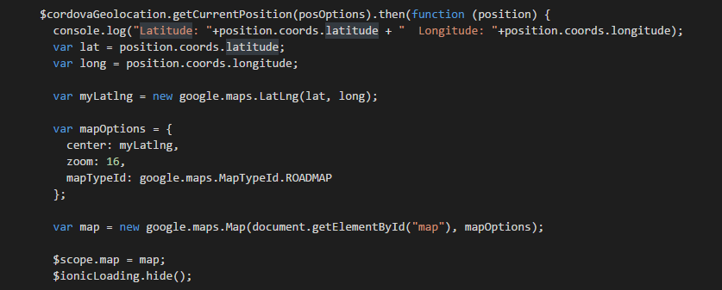
Serviço de localização
App.js
Captura a localização atual
Insere as coordenadas no mapa

Slide 9
Localização inserida

Slide 10
Referências
http://ngcordova.com/docs/plugins/geolocation/

